Slide 1

ПРАВИТЕЛЬСТВО АО
Об осуществлении капитальных вложений в строительство, реконструкцию (в том числе с элементами реставрации)
и техническое перевооружение объектов капитального строительства государственной (муниципальной)
собственности за счет средств областного бюджета
в 2015 году и текущем периоде 2016 года
АРХАНГЕЛЬСК 2016

Slide 2

В отчетном периоде завершено 36 объектов, в том числе:
Распределение средств областного бюджета по ОАИП
в разрезе программ, млн. рублей
Наименование программы | Лимит средств | Профинанси-ровано | Процент исполнения
1. «Обеспечение качественным, доступным жильем и объектами инженерной инфраструктуры населения Архангельской области (2014 - 2020 годы)» | 242,8 | 230,5 | 94,9
2. «Развитие образования и науки Архангельской области (2013 - 2018 годы)» | 823,6 | 750,0 | 95,8
3. «Устойчивое развитие сельских территорий Архангельской области (2014 - 2017 годы)» | 73,7 | 73,7 | 100,0
4. «Развитие здравоохранения Архангельской области (2013 - 2020 годы)» | 84,4 | 84,4 | 100,0
5. Программа модернизации здравоохранения Архангельской области на 2011 - 2016 годы | 300,0 | 300,0 | 100,0
6. «Развитие транспортной системы Архангельской области (2014 - 2020 годы)» | 60,4 | 60,2 | 99,7
7. «Развитие инфраструктуры Соловецкого архипелага (2014 - 2019 годы)» | 140,3 | 120,9 | 86,2
8. «Патриотическое воспитание, развитие физической культуры, спорта, туризма и повышение эффективности реализации молодежной политики в Архангельской области (2014 - 2020 годы)» | 188,4 | 101,4 | 53,8
9. «Переселение граждан из аварийного жилищного фонда» на 2013 - 2017 годы | 855,1 | 855,1 | 100,0
10. «Культура Русского Севера (2013 – 2020 годы)» | 43,2 | 43,2 | 100,0
11. Прочие программы (охрана окружающей среды, развитие энергетики и ЖКХ и др.) | 71,8 | 60,7 | 84,4
Итого: | 2 883,7 | 2 680,1 | 92,9
Об осуществлении капитальных вложений в объекты капитального строительства
за счет средств областного бюджета в 2015 году и текущем периоде 2016 года

Slide 3
В отчетном периоде завершено 36 объектов, в том числе:
Распределение лимитов по главным распорядителям в 2015 году
(млн. рублей)
Всего направлено – 2 680,1 млн. рублей, в том числе:
Исполнение
92,9 %
Об осуществлении капитальных вложений в объекты капитального строительства
за счет средств областного бюджета в 2015 году и текущем периоде 2016 года

Slide 4
В отчетном периоде завершено 36 объектов, в том числе:
Расходование средств министерством строительства и архитектуры
в разрезе отраслей (млн. рублей)
Объем инвестиций – 1 617,4 млн. рублей, в том числе по отраслям:
Исполнение
92,9 %
Исполнение
90,0 %
Об осуществлении капитальных вложений в объекты капитального строительства
за счет средств областного бюджета в 2015 году и текущем периоде 2016 года

Slide 5





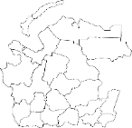
В отчетном периоде завершено 36 объектов, в том числе:
Результаты реализации ОАИП
В 2015 году завершено 36 объектов, в том числе:
Введены в эксплуатацию:
поликлиника Плесецкой центральной районной больницы
художественное училище резьбы по кости
стадион МОУ ДОД ДЮСШ № 6 в
г. Архангельске
Приобретено здание для размещения многофункционального центра
в г. Архангельске
Завершено строительство крытого катка с искусственным льдом ФОК "Звездочка"
г. Северодвинск
За счет средств федеральной субсидии, направленной на реализацию мероприятий по развитию инфраструктуры г. Мирный, введены в эксплуатацию:
детский сад на 280 мест
школа на 950 учащихся
Газифицировано 2 многоквартирных дома (20 квартир), выполнены работы для обеспечения газификации 83 индивидуальных и 24 многоквартирных (248 квартир) жилых домов
Общая стоимость введенных объектов
2 319,1 млн. руб.
Профинансировано из областного бюджета
502,4 млн. руб.
Утверждены генеральные планы 4 муниципальных образований
Эффективность 1 рубля инвестиций составила
4,6 рублей общей стоимости вводимых объектов
Об осуществлении капитальных вложений в объекты капитального строительства
за счет средств областного бюджета в 2015 году и текущем периоде 2016 года

Slide 6
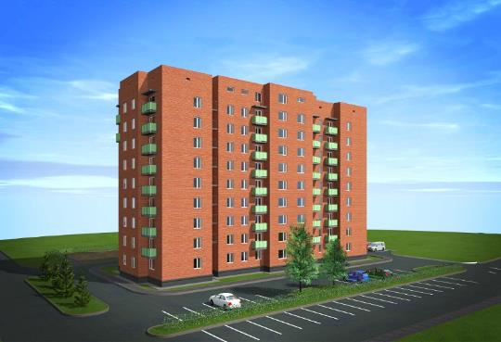
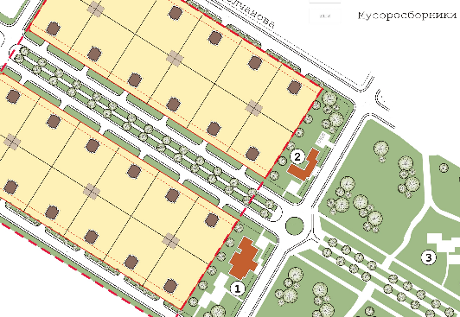
В отчетном периоде завершено 36 объектов, в том числе:
Результаты реализации ОАИП в 2015 году
Жилищное строительство и инженерная инфраструктура
2815
человек
переселено из аварийного жилищного фонда общей площадью 44 430 м²
48
квартир
общей площадью 2 092 м² приобретено под «служебное» жилье и жилье для граждан, пострадавших от пожаров
3
объекта
инженерной инфраструктуры введено, общая протяженность сетей - 12,5 км
122
земельных участка
для многодетных семей обеспечено грунтовыми дорогами (г. Котлас – 95 ЗУ,
с. Черевково Красноборского района – 27 ЗУ)
Об осуществлении капитальных вложений в объекты капитального строительства
за счет средств областного бюджета в 2015 году и текущем периоде 2016 года

Slide 7
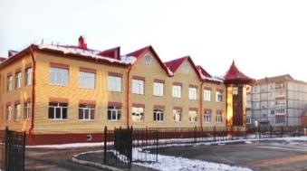
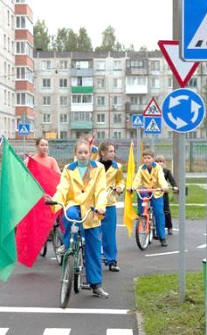
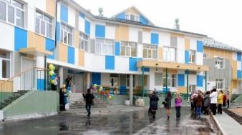
В отчетном периоде завершено 36 объектов, в том числе:
Результаты реализации ОАИП в 2015 году
Образование
ВВЕДЕНО В ЭКСПЛУАТАЦИЮ:
7 ДЕТСКИХ САДОВ НА 1 165 МЕСТ
ШКОЛА ИСКУССТВ НА 350 МЕСТ
4 УЧЕБНЫХ АВТОГОРОДКА
Об осуществлении капитальных вложений в объекты капитального строительства
за счет средств областного бюджета в 2015 году и текущем периоде 2016 года

Slide 8
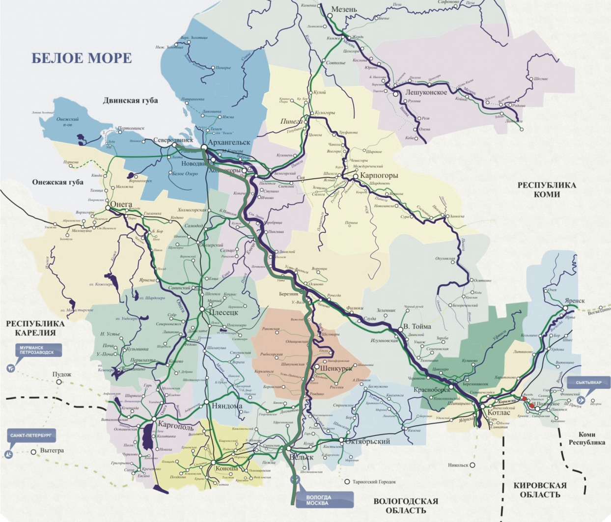

В отчетном периоде завершено 36 объектов, в том числе:
Результаты реализации ОАИП в 2015 году
Объекты, реализованные в рамках госпрограммы Архангельской области
«Развитие транспортной системы Архангельской области (2014-2020 годы)»
Приобретена несамоходная баржа для осуществления грузопассажирских перевозок для нужд МО«Виноградовский муниципальный район»
Мост ч/р Олма на а/д Архангельск – Белогорский – Пинега – Кимжа – Мезень, 1,7 км, 47,8 п.м;
77,6 млн. руб., в т.ч. 21,7 млн. руб. в 2015 году
Реконструкция автомобильной дороги Ильинск – Вилегодск, км 11 – км 25, 13,4 км, в т.ч. в 2015 году - 5,9 км. Финансирование 656,5 млн. руб., в т.ч. в 2015 году - 246,5 млн. руб.
Об осуществлении капитальных вложений в объекты капитального строительства
за счет средств областного бюджета в 2015 году и текущем периоде 2016 года

Slide 9
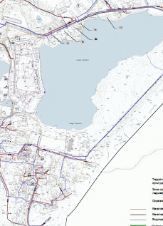
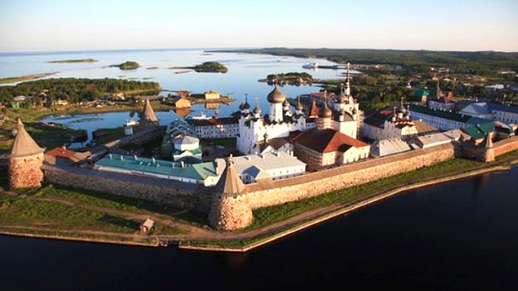
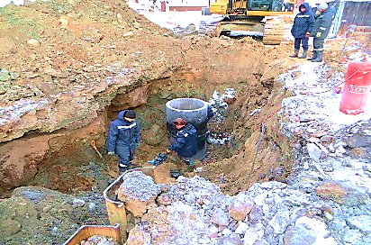
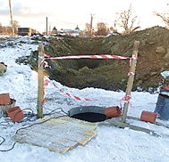
В отчетном периоде завершено 36 объектов, в том числе:
Результаты реализации ОАИП в 2015 году
Развитие Соловецкого архипелага
Проведена оценка воздействия объектов капитального строительства (зданий больницы и представительства) на выдающуюся универсальную ценность объекта всемирного наследия. Отчеты направлены в Минкультуры России
Выполнены работы по строительству административного здания и объектов жилищно-коммунального хозяйства
Об осуществлении капитальных вложений в объекты капитального строительства
за счет средств областного бюджета в 2015 году и текущем периоде 2016 года

Slide 10
В отчетном периоде завершено 36 объектов, в том числе:
Расходование средств по состоянию на 1 мая 2016 года
(млн. рублей)
Объем инвестиций – 394,1 млн. рублей, в том числе:
Исполнение
20,5 %
в разрезе отраслей
по главным распорядителям бюджетных средств
Об осуществлении капитальных вложений в объекты капитального строительства
за счет средств областного бюджета в 2015 году и текущем периоде 2016 года

Slide 11
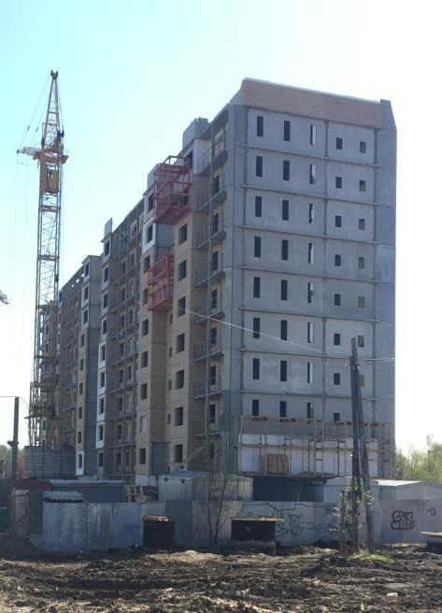
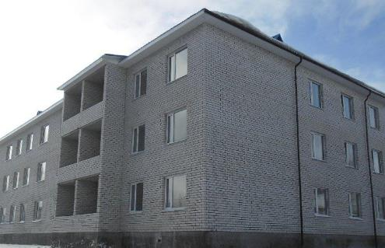
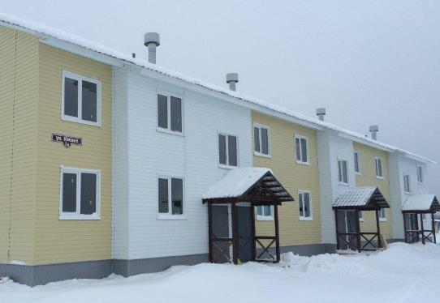
В отчетном периоде завершено 36 объектов, в том числе:
Результаты реализации ОАИП в январе – апреле 2016 года
Жилищное строительство и инженерная инфраструктура
1132
человека
переселено из аварийного жилищного фонда общей площадью 22 910 м²
Об осуществлении капитальных вложений в объекты капитального строительства
за счет средств областного бюджета в 2015 году и текущем периоде 2016 года

Slide 12

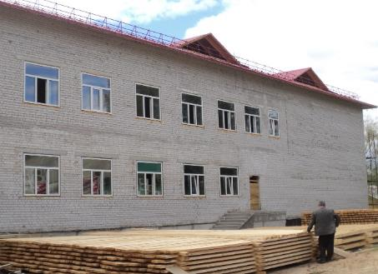
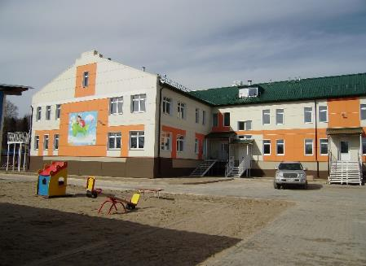
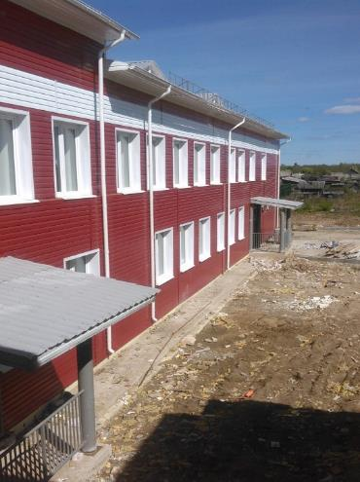
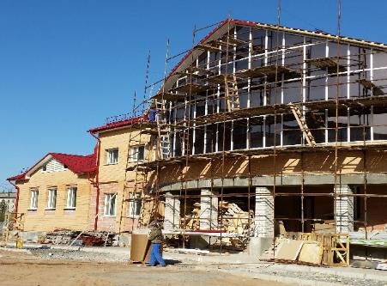
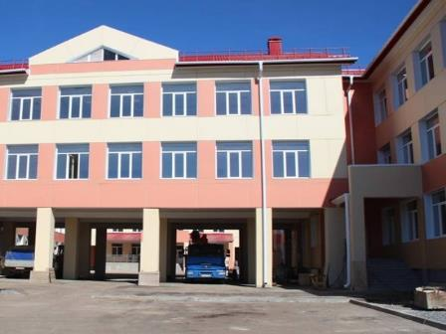
В отчетном периоде завершено 36 объектов, в том числе:
Результаты реализации ОАИП в январе – апреле 2016 года
Образование
Школа на 90 мест в д. Погост
Вельского района
Детский сад на 280 мест
в г. Новодвинске
Детский сад на 280 мест
в г. Новодвинске
Школа на 860 мест в пос. Урдома
Ленского района
Школа-сад на 200 мест
в г. Каргополь
Об осуществлении капитальных вложений в объекты капитального строительства
за счет средств областного бюджета в 2015 году и текущем периоде 2016 года

Slide 13
Результаты реализации ОАИП в январе – апреле 2016 года
Объекты дорожной инфраструктуры
а/д Подъезд к дер. Боярская,
1,2 км
а/д Архангельск-Каргополь-Вытегра на участке Сухое-Самодед, 11,8 км, 11,5пм
мост ч/р Устья на а/д Октябрьский - Мягкославская, 1,4 км, 139,5пм
мост ч/р Устья км 78+350
а/д Вельск-Шангалы, 1,5 км, 145пм
Об осуществлении капитальных вложений в объекты капитального строительства
за счет средств областного бюджета в 2015 году и текущем периоде 2016 года

Slide 14
ПРАВИТЕЛЬСТВО АО
СПАСИБО ЗА ВНИМАНИЕ!
АРХАНГЕЛЬСК 2016

